Slide 1
Auto VrumVrum
Bases de Dados
Grupo 49

Slide 2
01
Definição do Sistema

Slide 3
Definição do Sistema
01
04
02
05
03
06
Contexto de Aplicação
Análise da viabilidade do processo
Fundamentação do Sistema
Recursos e Equipa de Trabalho
Motivação e Objetivos do Trabalho
Plano de Execução do Projeto

Slide 4
Contexto de Aplicação
Fundada em 2009 pelo Xavier Mota
O stand oferece um leque variado
de carros
Os funcionários do stand podem ser
vendedores ou compradores
Notes:
A “AutoVrumVrum” é um stand de carros localizado no concelho de Vila Verde fundado pelo empreendedor Xavier Mota em 2009.
O stand oferece um leque variado em termos de tipos de carros, tanto em preço como formato.
Compradores:
- compra carros ao fornecedor
Vendedores:
- vende carros aos clientes
- agenda test drives
Nos últimos anos, Xavier tem estado mais ocupado com os seus outros projetos, por isso parou de ter tanto controlo sobre o funcionamento do dia-a-dia do stand, confiando nos seus funcionários para manterem o negócio rentável.

Slide 5
Fundamentação do Sistema
Tem aumentado o número
de queixas da qualidade do
serviço.
Tem existido uma falta de​
organização grave em​
relação aos registos das​
compras, vendas e carros​
do stand.​
Com a expansão do negócio, devido a ainda ser utilizados livros de registo, tem-se verificado cada vez mais erros por parte dos funcionários.​
Notes:
Xavier reparou que tem tido mais queixas da qualidade do serviço e muitos dos seus clientes (especialmente os que compravam mais regularmente automóveis) tinham decidido ir a um dos seus competidores.
Xavier reparou que havia uma falta de organização grave em relação aos registos das compras, vendas e carros do stand, pois estes ainda eram feitos em livros de registo, que não era um problema tão grande quando o stand era mais pequeno.

Slide 6
Motivação e Objetivos do Trabalho
Foi-nos proposta a implementação de um sistema de base de dados para um stand de carros
A gestão de dados é essencial para o funcionamento eficiente do stand de carro, facilitando a organização e acesso à informação
O sistema permitirá que os funcionários do stand visualizem a informação relevante sobre
Notes:
O objetivo é disponibilizar uma ferramenta de gestão interna, que permita ao stand uma melhor organização e acesso à informação sobre os veículos disponíveis para venda.
A base de dados desenvolvida irá proporcionar uma melhor tomada de decisões no negócio e permitir uma gestão de dados eficiente para o stand

Slide 7

Análise da Viabilidade do Processo
Melhor gestão de informação
Redução do número de erros humanos
Integridade da informação
Flexibilidade
Acesso Múltiplo
Notes:
Melhor gestão da informação -> como está tudo no mesmo sítio sabemos sempre como e onde está a informação
Integridade da informação -> como as modificações são feitas apenas num só sítio, evita se conflitos entre diferentes versões
Flexibilidade -> como os dados e programas são independentes, se alterarmos um não altera o outro
Acesso múltiplo -> permite que os dados sejam acedidos de várias maneiras

Slide 8


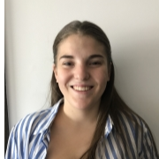
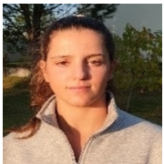
Equipa de Trabalho
Francisco Lameirão
João Gonçalves
A97504
A97321
Lara Ferreira
Matilde Fernandes
A95454
A95319

Slide 9
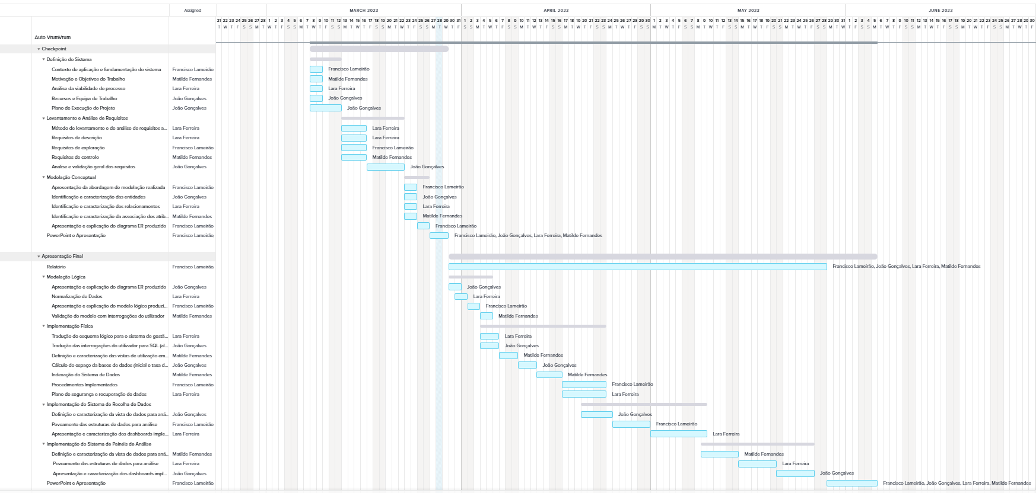
Plano de Execução do Projeto

Slide 10
02
Levantamento e Análise de Requisitos

Slide 11
Levantamento e Análise de Requisitos
01
04
Método de levantamento requisitos
Requisitos de Controlo
02
Requisitos de Descrição
05
Análise e validação geral dos requisitos
03
Requisitos de Manipulação

Slide 12
Método de levantamento requisitos
De modo a proceder com o levantamento de requisitos, foi convocado uma reunião com o gerente do stand
O principal objetivo desta reunião foi obter informações sobre o funcionamento do stand e esclarecer qualquer tipo de dúvidas

Slide 13

Requisitos de Descrição
Cliente
ID
Nome
Genero
Data de Nascimento
Contactos (Telemovel e Email)
NIF
Morada
Funcionário
ID
Nome
Genero
Data de Nascimento
Contactos (Telemovel e Email)
NIF
Morada
Tipo

Slide 14
Requisitos de Descrição
Fornecedor
ID
Nome
Contactos (Telemovel e Email)
NIF
Morada
Tipo
Carro
ID
Marca
Modelo
Ano
Kilometros
Cilindrada
Combustível
Preço
Estado

Slide 15
Requisitos de Descrição
Compra
ID
Data de Compra
ID Carro
ID Fornecedor
Preço
Venda
ID
Data de Venda
ID Cliente
ID Funcionário
ID Carro
Preço
Test Drive
ID
ID Carro
Nome Cliente
Nome Funcionário
Data de Ocorrência

Slide 16
Requisitos de Manipulação
Deve ser possível obter a lista de todos os carros disponiveis no stand
Deve ser possível obter a lista de todos os carros vendidos no stand
Deve ser possível obter a lista de todos os funcionários do stand
Deve ser possível obter a lista de todos os clientes do stand
Deve ser possível obter a lista de todos os carros disponiveis de uma certa marca no stand
Deve ser possível obter o histórico de compras de um dado cliente
Deve ser possível inserir Carros, Clientes, Funcionários, Fornecedores, Vendas, Test Drives e Compras
Aceder ao histórico de test drives do cliente
Aceder a lista dos carros mais vendidos até ao momento
Aceder as receitas mensais do stand até ao momento
Deve ser possível obter a lista de todos os fornecedores do stand
Deve ser possível obter o histórico de compras feitas a um dado fornecedor

Slide 17
Requisitos de Controlo
Apenas os funcionários vendedores podem registar vendas
Apenas os funcionários compradores e vendedores podem adicionar, editar e remover os carros disponiveis no stand
Apenas os funcionários vendedores podem adicionar, editar e remover clientes do stand
Apenas o proprietário pode adicionar, editar e remover funcionários de todos os tipos
Apenas o funcionário vendedor pode agendar Test drives
Apenas os funcionários compradores podem adicionar, editar e remover fornecedores

Slide 18

Análise e validação geral dos requisitos
Depois de termos levantado todos os requisitos reunimos de novo com o gerente do stand para validar os mesmos

Slide 19
03
Modelação Conceptual

Slide 20
Modelação Conceptual
01
04
02
06
03
Apresentação da abordagem de modelação
Identificação dos atributos
Identificação das entidades
Modelo Concetual
Identificação dos relacionamentos

Slide 21
Apresentação da abordagem de modelação
Após o levantamento de requisitos, a equipa
reuniu para começar a construção do modelo
conceptual.

Slide 22
Identificação das Entidades
Entidades | Descrição | Ocorrência
Fornecedor | Termo geral responsável pelo fornecimento dos carros | Fornece os carros para o stand
Compra | Representa as compras dos carros realizadas ao fornecedor | Cada compra tem um id, que é atribuido no momento do seu registo
Carro | Informações acerca do carros do stand | Os clientes têm um registo único que é obrigatório para pertecerem ao stand
Test Drive | Representa uma Test Drive realizada por um cliente | Cada Test Drive tem um ID, que é atribuído no momento do seu registo

Slide 23
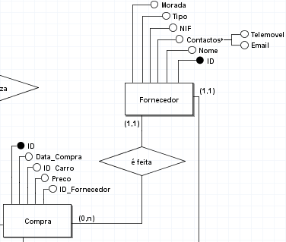
Identificação dos Relacionamentos
Entidades | Multiplicidade | Relacionamento | Multiplicidade | Entidades
Compra | (0,N) | é feita | (1,1) | Fornecedor
Uma ou mais compras são feitas a um fornecedor.

Slide 24
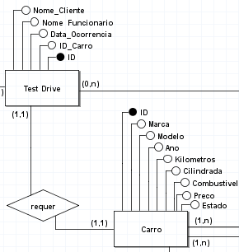
Identificação dos Relacionamentos
Entidades | Multiplicidade | Relacionamento | Multiplicidade | Entidades
Test Drive | (1,1) | requer | (1,1) | Carro
Um test drive requer um carro

Slide 25
Identificação dos Atributos
Entidade | Atributo | Descrição | Domínio/ Trabalho | Nulo | Exemplo
Carro | ID Marca Modelo Ano Kilometros Cilindrada Combustível Preço Estado | Identificador do carro Marca do carro Modelo do carro Ano de produção do carro Quilómetros percorridos pelo carro Cilindrada do motor do carro Tipo de motor do carro Preço do carro Estado do carro (novo ou usado) | INT VARCHAR(75) VARCHAR(150) INT DECIMAL(8,2) INT VARCHAR(75) DECIMAL(8,2) VARCHAR(75) | N N N N S N N N N | 1 Opel Corsa 2008 0 1248 Gasolina 5000.50 Novo

Slide 26
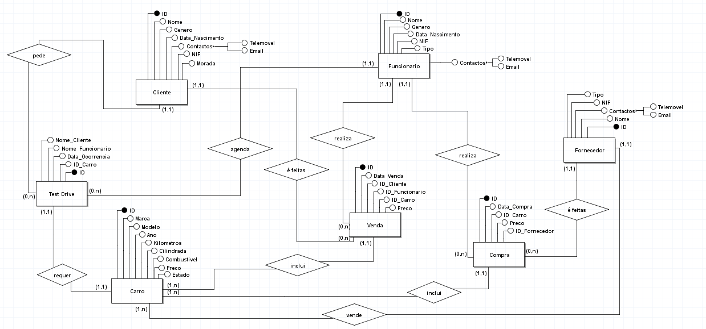
Modelo Concetual

Slide 27
Auto VrumVrum
Bases de Dados
Grupo 49

